Slide 1
Handover

Slide 2
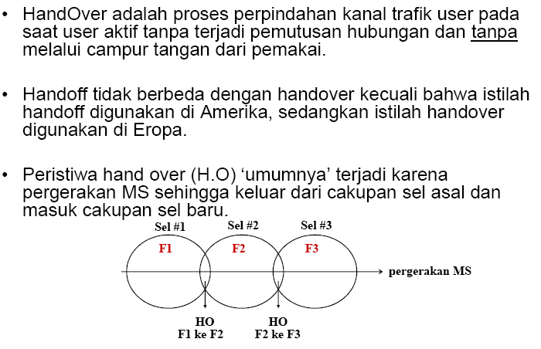
Definisi Handover

Slide 3
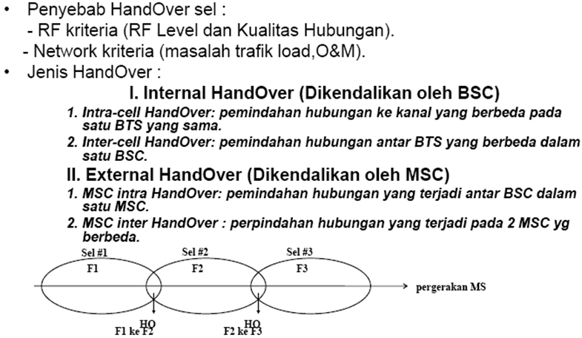

Slide 4
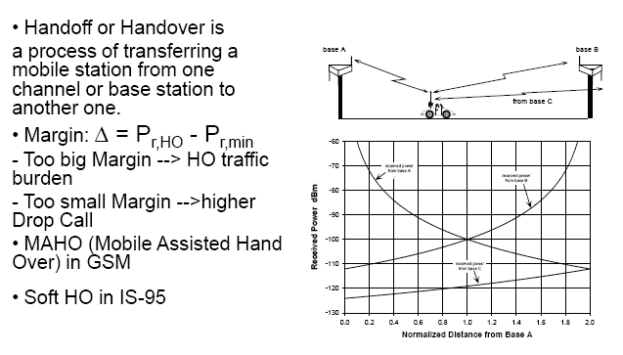

Slide 5
Alasan Dasar HO

Slide 6
2 Fase HO

Slide 7
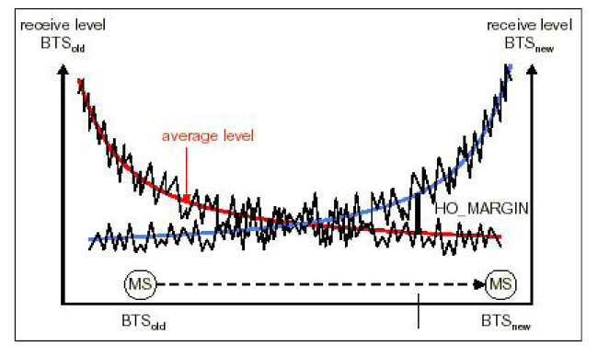
Alasan HO : RF criteria

Slide 8
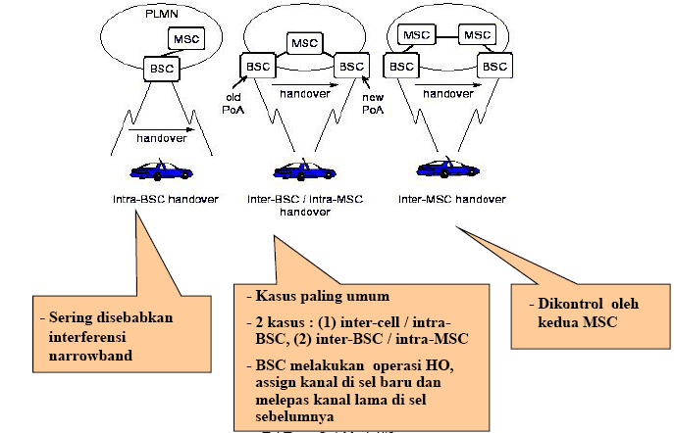

Slide 9
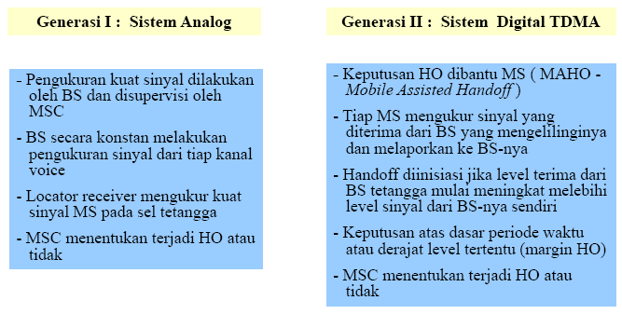
Perbedaan HO 1G dan 2G

Slide 10
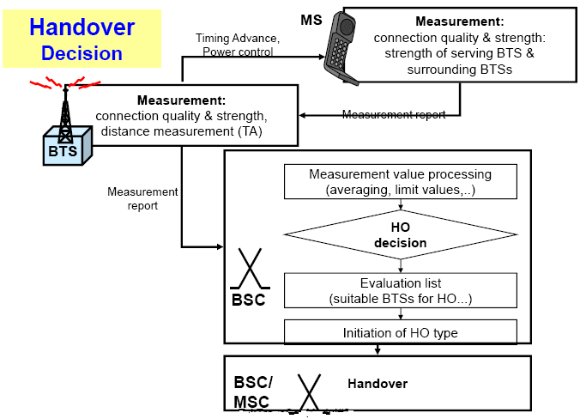

Slide 11
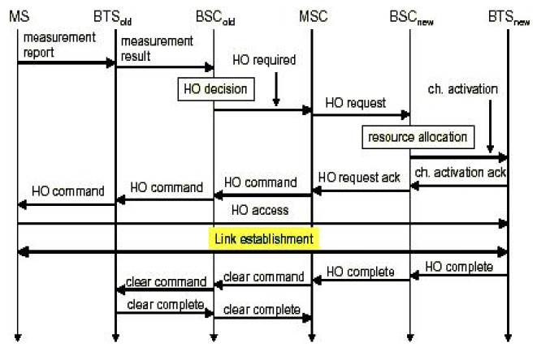
Mekanisme HO

Slide 12
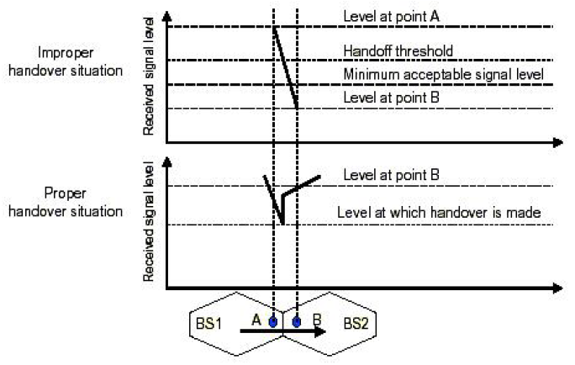
Mekanisme HO

Slide 13
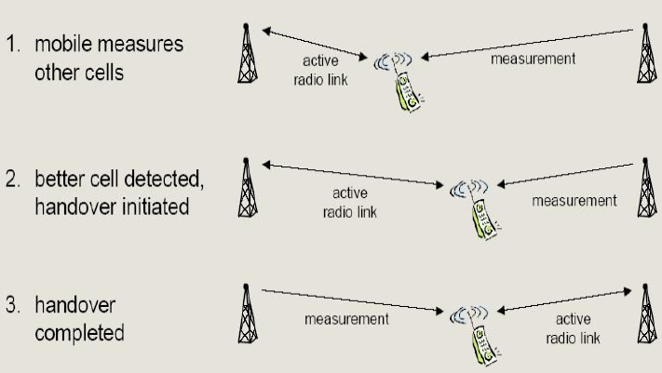
HO pada GSM

Slide 14
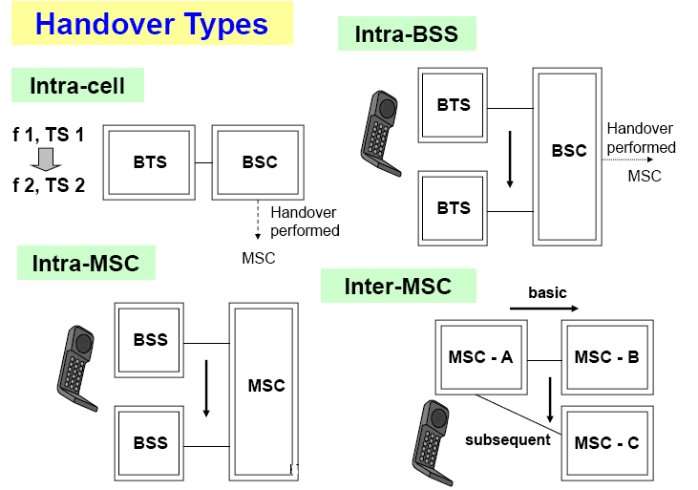

Slide 15
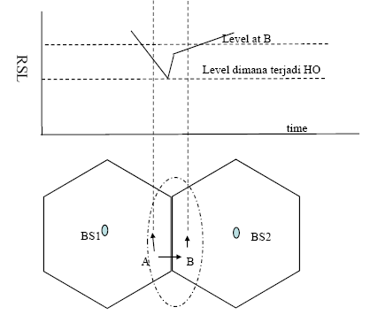
HO pada TDMA/FDMA

Slide 16
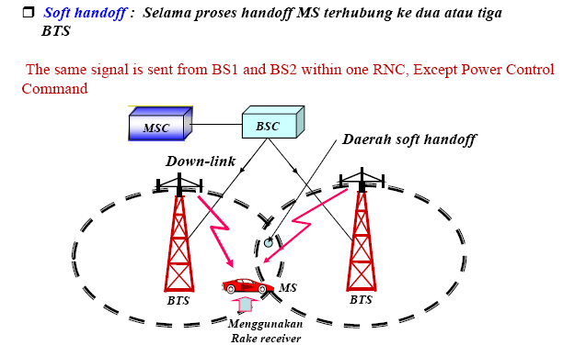
Macam-macam HO pada CDMA

Slide 17
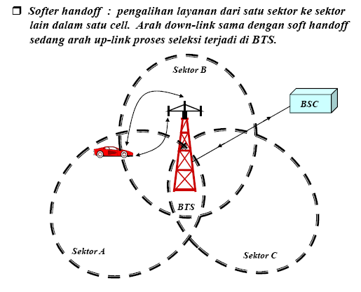

Slide 18
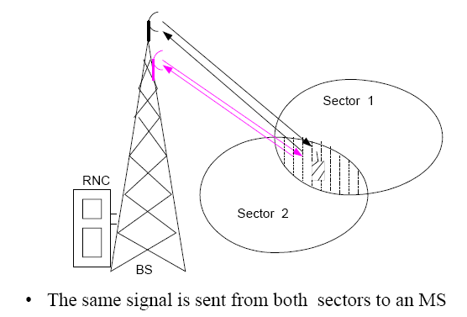
Softer HO

Slide 19
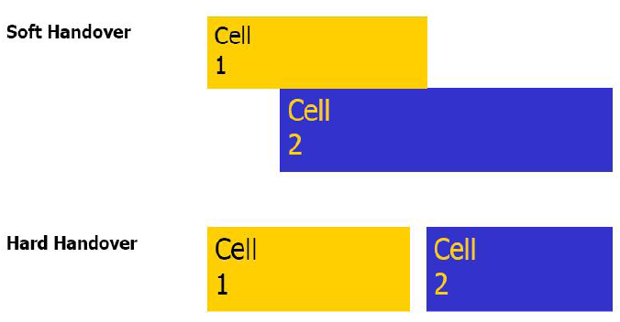
Soft dan Hard HO

Slide 20
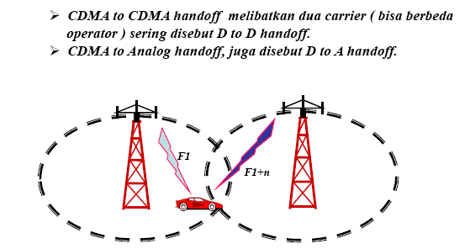
Hard HO

